Slide 1

Découvrir Git

Slide 2
Comprendre le versioning

Slide 3
Pourquoi versionner son code ?
Jeux vidéo
Sauvegardes
Voyager dans le temps
Tester des features
Qui fait quoi ?
Garder une version stable

Slide 4
Comprendre le versioning
Sauvegardes de son code
Versions de son code
2 modèles de versioning :
Le modèle centralisé (SVN, CVS)
Le modèle distribué (Git, Mercurial)

Slide 5
Comprendre le fonctionnement de Git

Slide 6
Comprendre le fonctionnement de Git
Git ne fait qu’ajouter des données
Les 3 états :
Modifié (git status)
Indexé (git add)
Validé (git commit)

Slide 7
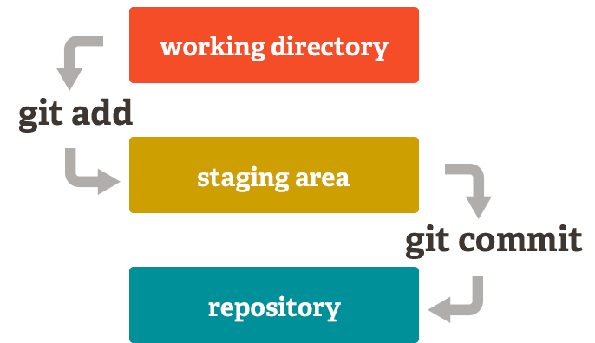
Comprendre le fonctionnement de Git

Slide 8
Comprendre le staging de Git

Slide 9
Comprendre le staging de Git
Phase de préparation
Indique à Git quels fichiers on valide pour la sauvegarde
Réduire la taille des sauvegardes
Diviser les sauvegardes

Slide 10
Les commandes de base de Git

Slide 11
Les commandes de base de Git
git init Initialise le versioning du « repository »
git add monfichier Ajoute le fichier dans l’index
git status Affiche le status de la branche active
git commit Valide la sauvegarde de l’index
git push « Pousse » la sauvegarde sur un serveur
git pull « Tire » la dernière version du serveur
git clone Clone un repo distant dans le dossier

